Slide 1
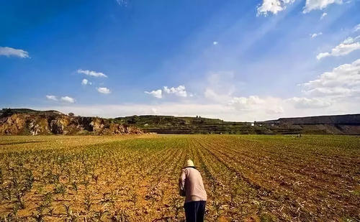
导入新课
庄稼百样巧，
地是无价宝。
地是父母面，
一天见三见。
人不亏地皮，
地皮才不亏肚皮。

Slide 2
中共土地政策的演变
中考历史专题复习系列
东方市第二思源实验学校 黄桂青

Slide 3
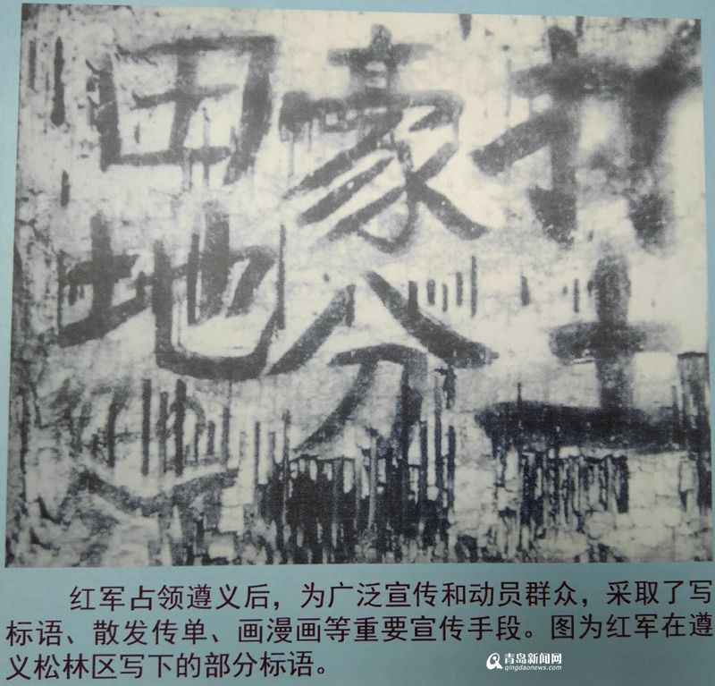
一、土地革命战争时期（1927-1937年）
“没收军阀官僚的财产，将他们的田地分给贫苦农民”
——《中国共产党对于时局的主张》
1927年8月7日，中国共产党在汉口召开紧急会议，即著名的“八七会议”，确定土地革命和武装反抗国民党的总方针。

Slide 4
时间：
1931年
土地革命战争时期
打土豪，分田地，废除封建剥削和封建债务
内容：
依靠贫雇农，联合中农，限制富农，变封建半封建土地所有制为农民土地所有制。
路线：
政治上翻了身，经济上生活有保障，农民积极参军参战，发展生产，提高反“围剿”的积极性
成效：

Slide 5
当堂训练
1、20世纪30年代，中国共产党在土地革命中建立起来的农村土地制度实质是（ ）
A、农民土地所有制
B、苏维埃土地所有制
C、集体土地所有制
D、合作社土地所有制
A

Slide 6
二、抗战时期（1937-1945年）
材料一 实行“耕者有其田”的土地革命，正是孙中山先生曾经提出过的政策，我们今天停止实行这个政策，是为了团结更多的人去反对日本帝国主义，而不是说中国不要解决土地问题。
材料二 既是在保卫中国的大前提之下来解决农民的土地问题，那末，由暴力没收方法转变到新的适当方法，就是完全必要的。------毛泽东
思考一下，为什么会停止实行“耕者有其田”的政策？“新的适当方法”是什么？

Slide 7
二、抗战时期——“双减双交”政策 （1937-1945年）
材料一 “一方面应该规定地主实行减租减息，方能发动基本农民群众的抗日积极性，但也不要减得太多……另一方面，要规定农民交租交息，土地所有权和财产权仍属于地主，不要因减息而使农民借不到债，不要因清算老账而无偿收回典借的土地。”
------毛泽东《论政策》

Slide 8
政策：
“双减双交”政策（1937-1945年）
抗日战争时期
地区：
敌后抗日根据地
内容：
“地主减租减息，农民交租交息”
①有利于减轻农民的负担，提高农民抗日和生产的积极性；
②有利于联合地主阶级一致抗日，巩固了抗日民族统一战线。
作用：

Slide 9
当堂训练
2.抗日战争期间，抗日根据地内停止实行没收地主土地的政策，普遍实行地主减租减息、农民交租交息的政策。这样做的主要目的是（ ）
A．壮大抗日力量
B．打倒北洋军阀
C．改善农民生活
D．消灭地主阶级
A

Slide 10
材料研读
材料一 中国的土地制度极不合理。就一般情况来说，占乡村人口不到百分之十的地主富农，占有约百分之七十至八十的土地，残酷地剥削农民。而占乡村人口百分之九十以上的雇农、贫农、中农及其他人民，却总共只有约百分之二十至三十的土地，终年劳动，不得温饱。
------中国共产党中央委员会关于公布中国土地法大纲的决议》
（1）如何看待当时中国的土地占有情况？
（2）针对这一问题，《中国土地法大纲》做出了什么规定？

Slide 11
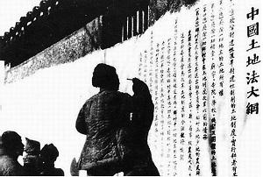
三、解放战争时期——《中国土地法大纲》（1946-1949年）
（1）内容：没收地主土地，废除封建剥削的土地制度，实行耕者有其田，按照农村人口平均分配土地
（2）土地改革总路线：依靠贫雇农，团结中农，有步骤地、有分别地消灭封建剥削制度，发展农业生产

Slide 12
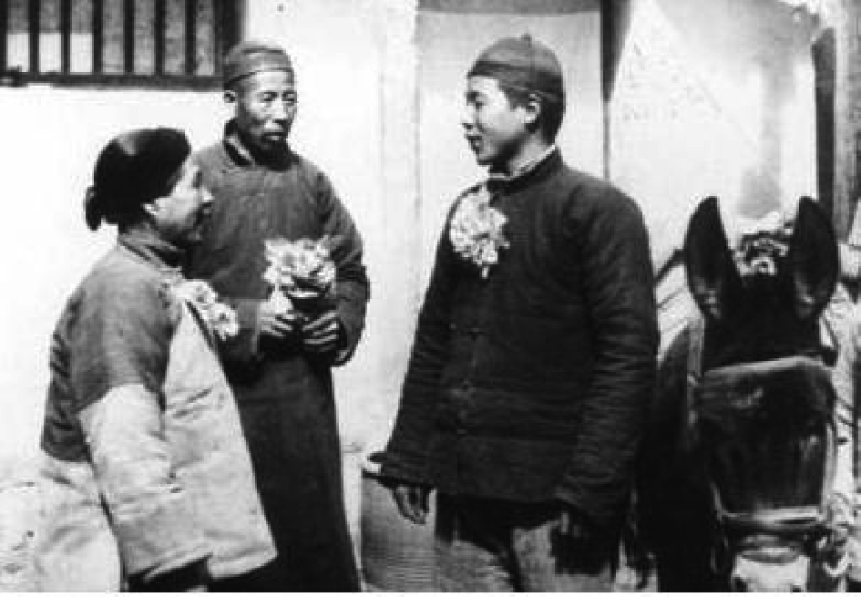
材料研读
材料一 “几十万民工走不通，骏马高车送粮食，随军旋转逐西东，前线争立功。”
------陈毅《记淮海前线见闻》
材料二 解放区的农民参军。
根据上述材料，说一说解放区的土地
改革有什么作用？
作用：解放区的土地改革，使农村的阶级关系和土地占有状况发生了根本性变化，激发了农民革命和生产的积极性。翻身农民踊跃参军参战，为人民解放战争的胜利提供了重要的人力、物力保障。

Slide 13
当堂训练
3.1947年，土地改革运动在解放区广大农村迅速掀起，这次土地改革所依据的文件是( )
A．《资政新篇》
B．《中国土地法大纲》
C．《天朝田亩制度》
D．《土地改革法》
B

Slide 14
提问：你能归纳出土地改革的原因吗？
材料研读
材料一 为什么要进行这种改革呢,简单地说，就是因为中国原来的土地制度极不合理……这就是我们民族被侵略、被压迫、穷困及落后的根源……这种情况如果不加以改变，中国人民革命的胜利就不能巩固，农村生产力就不能解放，新中国的工业化就没有实现的可能，人民就不能得到革命胜利的基本果实。 ------刘少奇《关于土地改革问题的报告》

Slide 15
土地改革的必要性
(1)封建土地制度严重阻碍农村经济和中国社会的发展。 (2)新中国成立时，占全国3亿多人口的新解放区，还没有进行土地改革，农民迫切要求得到土地。 为了使广大农民从地主阶级的压迫下解放出来，为了解放农村生产力，为了发展社会经济，所以必须进行土地改革，废除地主阶级封建剥削的土地所有制。

Slide 16
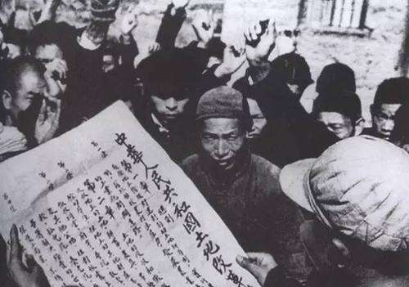
四、土地改革—— 《中华人民共和国土地改革法》 （1950-1952年）
政策内容：颁布《中华
人民共和国土地改革法》
，废除封建剥削的土地所
有制，实行农民阶级的
土地所有制。与以往不
同的是保护富农经济。

Slide 17
结合材料分析土地改革的作用？
材料研读
材料一 （土地改革后）农民欢天喜地地说：“过去头顶地主的天，脚踏地主的地，现在都成我们的了。”……生产积极性空前高涨。国家又宣布实行低农业税率。农村中到处是一派兴旺气象……据国家统计局的统计，1952年同1949年相比，粮食产量增长44.8%，棉花增长193%，油料增长64%，大大解放了农村生产力。
------金冲及《二十世纪中国史纲》

Slide 18
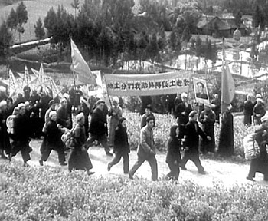
四、土地改革
作用：①使得全国基本完成了土改；
②彻底废除了数千年的封建剥削的土地制度；
③使广大农民成为土地的主人，在政治上经济上翻了身；
④农村生产力得到解放，为农业生产的发展和国家工业化开辟了道路。
农民欢庆土地改革

Slide 19
当堂训练
4.（2018·滨州）农业强不强、农村美不美、农民富不富，决定着亿万农民的获得感和幸福感。1952年让农民产生“获得感和幸福感”的原因是（ ）
A．农民获得了土地所有权
B．农民走上了集体化道路
C．农村停产闹革命
D．农村实行“大包干”
A

Slide 20
五、农业合作化运动（1953-1956年）
史料一 农村土地改革后农村出现的情况：土地买卖。土改后部分农民因天灾受损，或家中有人重病，或无力耕作等出卖自己的土地。
史料二 但农民绝大多数还是靠人畜经营……正因如此，今天农业生产的发展，还有许多困难的条件限制了它，约束了它。
------邓子恢《在全国第一次农村工作会议上的总结报告》
请同学们结合史料分析对农业进行改造的原因？

Slide 21
对农业进行改造的原因
贫苦农民缺乏生产工具、资金，难以抵御自然灾害，不能合理地使用耕地，也不能使用先进的机械化农具。影响到农业生产的发展，农产品满足不了国家工业化建设的需要，所以要对农业进行社会主义改造。

Slide 22
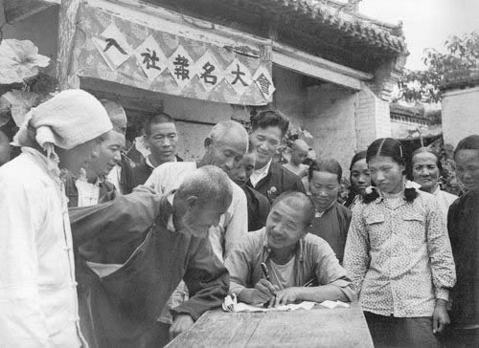
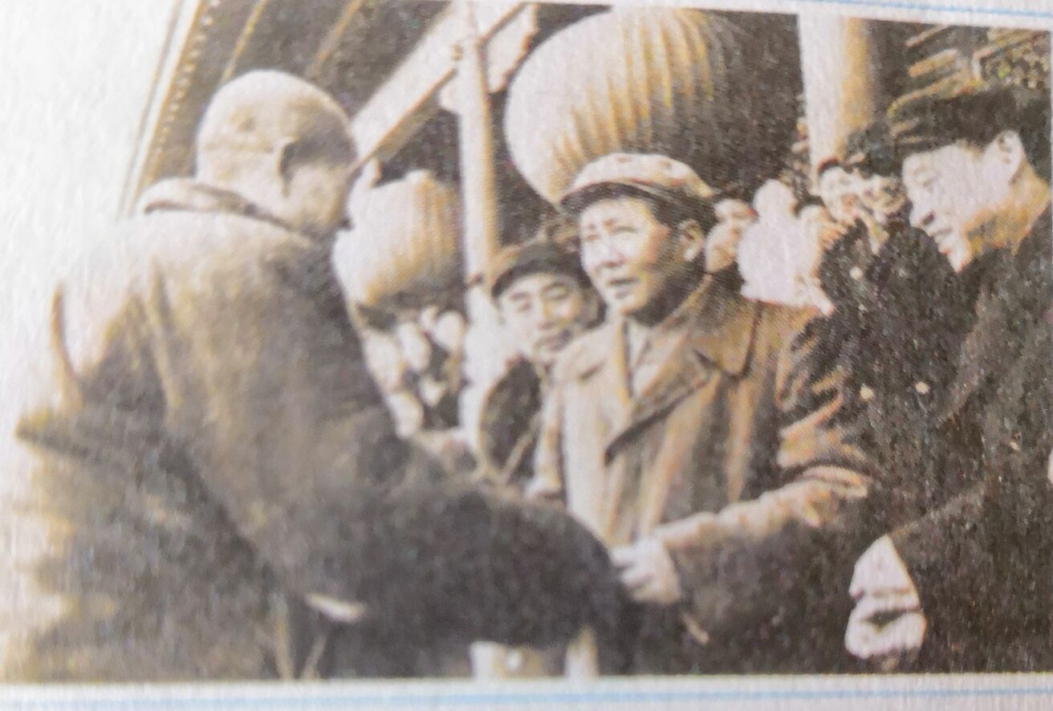
五、农业合作化运动（1953-1956年）
形式：把分散的个体农民组织起来，引导他们参加农业生产合作社，走集体化和共同富裕的社会主义道路。
核心内容：生产资料私有制转变为公有制，实行集体经营
意义：社会主义基本制度在我国建立起来，我国从此进入社会主义初级阶段

Slide 23
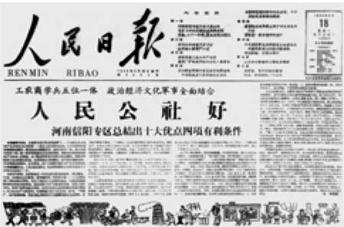
六、建设社会主义和曲折时期—— 人民公社化运动（1958-1978年）
材料一 “为了适应农业生产和文化革命的需要，在有条件的地方，把小型的农业合作社有计划地适当地合并为大型的合作社是必要的。”
------《关于把小型的农业合作社适当地合并为大社的意见》
政策：小社并大社
特点：
一大二公(一“大 ”指规模大，二“公”指公有化程度高)

Slide 24
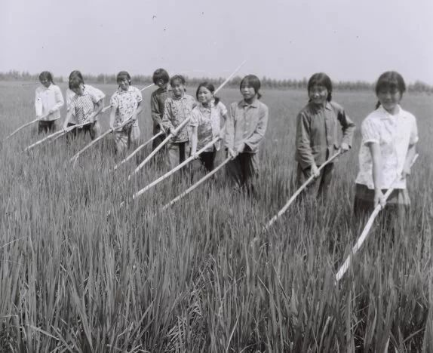
七、家庭联产承包责任制（1978年）
结合材料和课文，分析中国改革之路首先从农村开始的原因。
1978年以前小岗村只有20户人家、115口人，是当地著名的“吃粮靠返销，用钱靠救济，生产靠贷款”的贫穷村。当时村里农民住的基本都是茅草房，每年秋收后家家户户都会拖儿带女地外出讨饭。
贫穷，农民生产积极性不高，农业生产发展缓慢

Slide 25
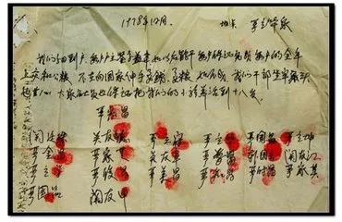
七. 家庭联产承包责任制（1978年）
“我们分田到户，每户户主签字盖章。如此后能干，每户保证完成每户全年上缴的公粮，不再向国家伸手要钱要粮。如不成，我们干部坐牢杀头也甘心，大家社员也保证把我们的孩子养活到18岁。”
1978年冬，安徽省凤阳县小岗村18位农民以“敢为天下先”的精神，在“大包干”的契约上摁下鲜红的指印，从此拉开中国农村改革的序幕。
特点：在土地公有制的基础上，把土地长期包给各家各户使用，农业生产基本上变为分户经营、自负盈亏

Slide 26
七、家庭联产承包责任制（1978年）
材料一 联产承包制是在党的领导下我国农民的伟大创造，是马克思主义农业合作化理论在我国实践中的新发展，这一年年底，全国实行包产到户或包干到户的生产队比重达到了90%以上。
——《当前农村经济的若干问题》
材料二 农民形象地说:“交够国家的，留足集体的，剩下都是自己的。”农民热烈拥护家庭联产承包责任制，生产积极性大大提高，农业连年获得丰收。

Slide 27
由中共的土地政策的发展历程我们可以得到什么启示？
（1）制定土地政策应根据当时的主要矛盾来制定。
(2)从国情出发，实事求是。经济政策的制定应符合经济发展的客观规律。
（3）生产关系的变革或者调整必须适应生产力的发展水平。
（4）土地政策的调整必须照顾农民的利益。

Slide 28

聚焦“三农”
土地改革实现了中国农民两千多年来梦寐以求的“耕 者有其田”的梦想。2005年以来,中央采取了减免农业税、对种粮农民实行直接补贴等一系列重大政策措施，体现 了党中央对农民殷殷的关怀。在党中央新的农村工作方向 指导下，农民的梦想一定会飞扬得更高、更
远。我们有理由相信，农村城
市化、农业机械化、农民生活
小康化的“三农”艳阳天，离
我们不再遥远。

Slide 29
课堂小结
①土地革命战争时期
②抗战时期
③解放战争时期
④新中国成立初期
⑤社会主义改造时期
⑥建设社会主义和曲折时期
⑦改革开放新时期
“双减双交”
人民公社化
家庭联产承包责任制
土地改革
打土豪，分田地
农业合作化
《中国土地法大纲》

Slide 30
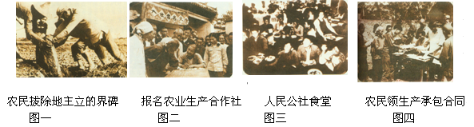
巩固提升
中共十八大，党和国家继续关注“三农＂问题．回眸历史，新中国成立后，国家对农村的政策先后作出过重大调整在历史上产生了很大影响读图回答：
（1）根据图片信息回答：20世纪50年代我国在农村开展了哪些重要运动？
答：①土地改革； ②农业社会主义改造； ③人民公社化运动。

Slide 31
巩固提升
（2）图三运动发生的历史时期，对我国农村经济建设造成什么危害？
（3）图四中，我国安徽凤阳小岗村率先出现＂“包产到户”的典型，随后在全国农村逐步实行了什么制度？
（4）党在不同时期实行不同的农村政策最根本的出发点是什么？
答：严重脱离农村生产力水平，挫伤了农民生产的积极性
答：家庭联产承包责任制
答：发展农村生产力，维护广大农民的根本利益

Slide 32
谢谢大家

